Slide 1
Program Pengembangan Profesionalisme IGI Jakarta Barat
Pertemuan Sepuluh
Noni Agustina
PGSD
FKIP Universitas Esa Unggul

Slide 2
CAPAIAN PEMBELAJARAN
Siswa mampu mendeskripsikan program pengembangan profesional IGI Jakarta Barat

Slide 3
Prosedur Studi Lapangan Program Pengembangan IGI Jakarta Barat
Membawa surat pengantar dari Prodi PGSD
Meminta izin kepada Pengurus IGI Jakarta Barat
Mengobservasi dengan merekam seluruh aktivitas Program Pengembangan IGI Jakarta Barat
Mewawancarai guru yang mengikuti Program Pengembangan IGI Jakarta Barat
Setelah melakukan observasi membuat laporan observasi per program yang diikuti oleh guru dalam program pengembangan IGI Jakarta Barat

Slide 4
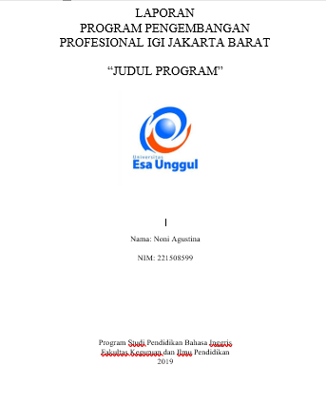
Laporan Program Pengembangan IGI Jakarta Barat

Slide 5
Laporan Program Pengembangan IGI Jakarta Barat
Kata Pengantar
Daftar Isi
Bab 1 Pendahuluan
Bab 2 Hasil laporan dan pembahasan

Slide 6
Laporan Program Pengembangan IGI Jakarta Barat
Bab 3 Kesimpulan
Daftar Pustaka
Lampiran materi
Lampiran foto kegiatan
Lampiran hasil karya guru

Slide 7
DAFTAR PUSTAKA
Priansa, Donni Juni. 2014.Kinerja dan profesionalisme guru. Bandung: Alfabeta Zahro, Aminatul. 2015. Membangun kualitas pembelajaran melalui dimensi profesionalisme guru. Bandung: Yrama Widya Mustofa. 2007. Upaya Pengembangan Profesionalisme Guru di Indonesia. Jurnal Ekonomi dan Pendidikan (Vo;.4 No.1, Hal 76-88) Kotten, Natsir B. 2005. Upaya Pengembangan Profesionalisme Guru SD. Jurnal Ilmu Pendidikan (Vol.12 No.1, Hal 1-14)

